Slide 1
ДЕТЯМ
О КОСМОСЕ
Подготовила презентацию группа №15 «Радуга»
Воспитатель: Мелехина М.С.;

Slide 2
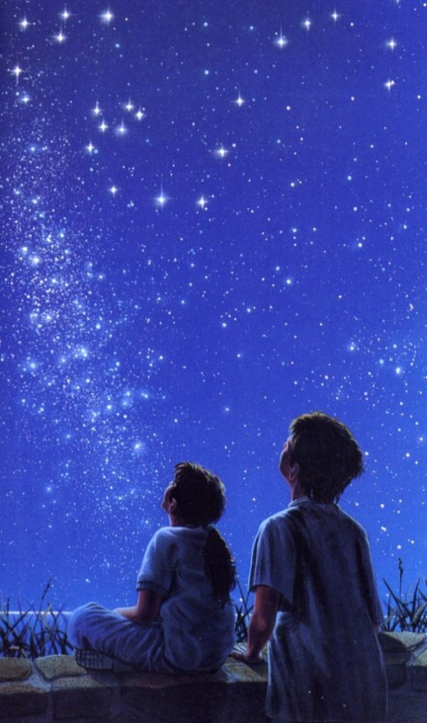
Давайте посмотрим в ночное небо! Там столько красивых звезд! Люди с самых давних времен любили смотреть на звезды, и им было очень интересно – какие же они на самом деле!

Slide 3
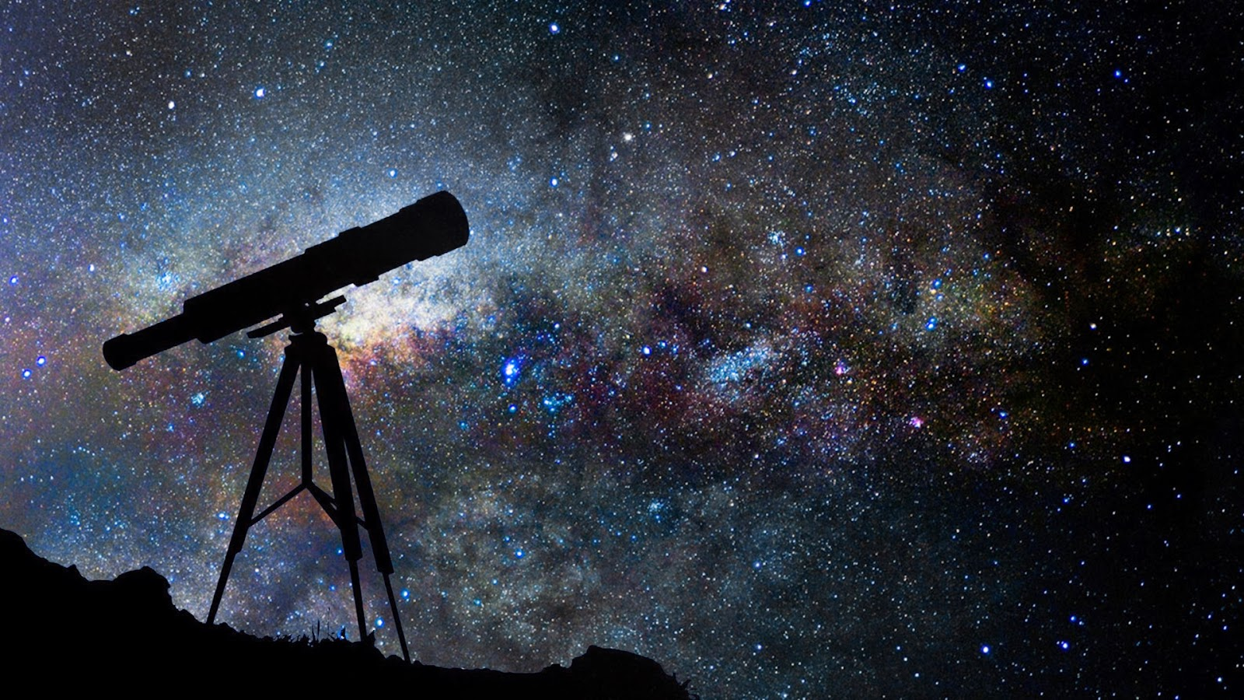
И вот однажды, смотрел человек на звездное небо и ему захотелось узнать, что же это за звезды и почему они такие яркие. Ученые придумали специальные приборы – телескопы, с помощью которых наблюдали за планетами.

Slide 4
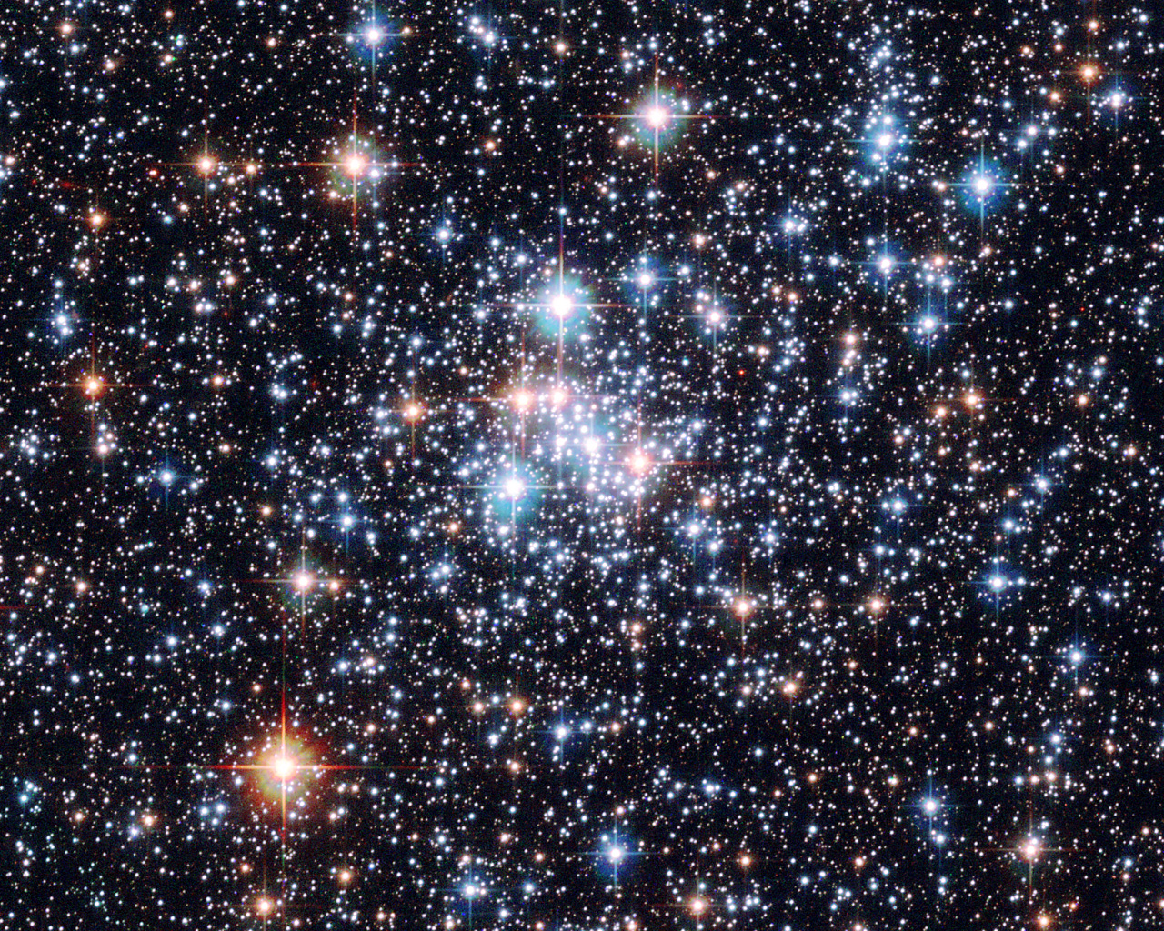
Небо над нашей головой усыпано множеством звезд. Они похожи на маленькие сверкающие точки и расположены далеко от Земли. На самом деле звезды очень большие.

Slide 5
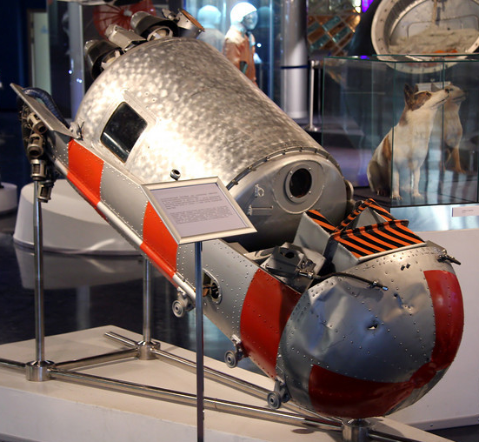
Но люди хотели знать, есть ли жизнь на других планетах. А чтобы это узнать, надо обязательно долететь до них. И вот ученые изобрели первый космический корабль - спутник, установили на нем приборы и запустили в космическое пространство.

Slide 6
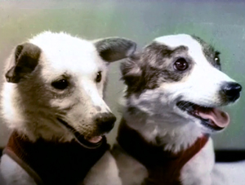
На борту первого спутника были две собаки – Белка и Стрелка. Они первыми покорили космос и удачно вернулись на Землю.

Slide 7
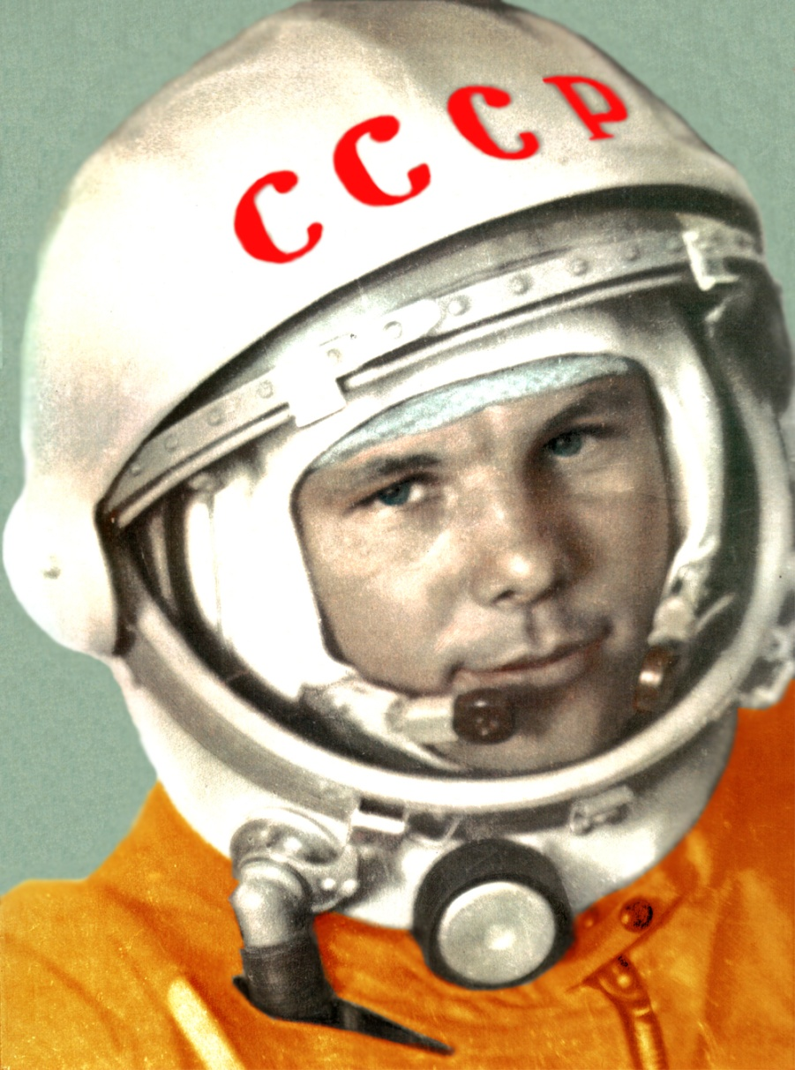
12 апреля
1961 года
советский космонавт
Юрий Алексеевич
Гагарин
впервые в мире совершил
виток
вокруг
Земли.

Slide 8
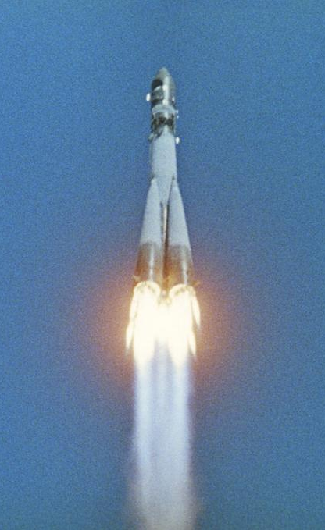
Свой первый полет
Ю.А. Гагарин совершил на космическом корабле «Восток- 1»

Slide 9
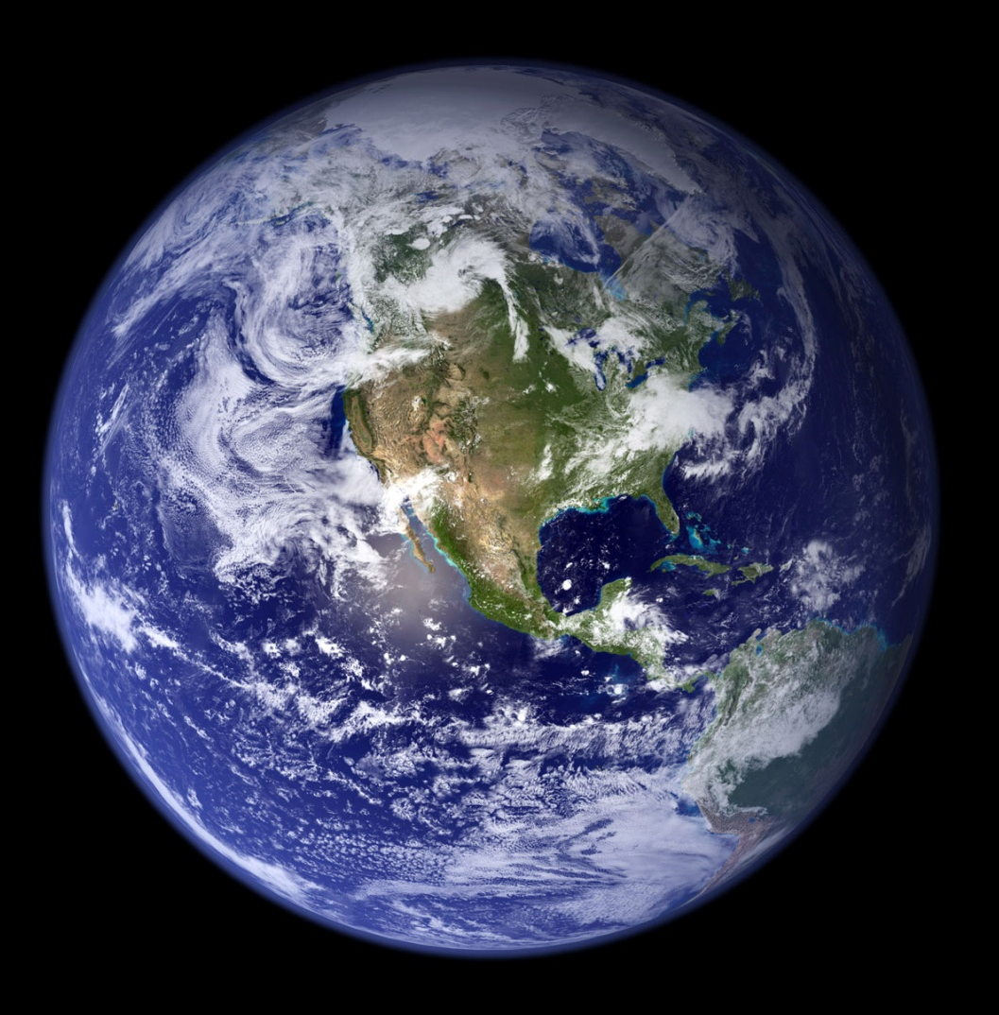
Из
космического пространства Юрий Гагарин увидел нашу планету – Земля, она
была круглая и показалась ему очень маленькой.

Slide 10
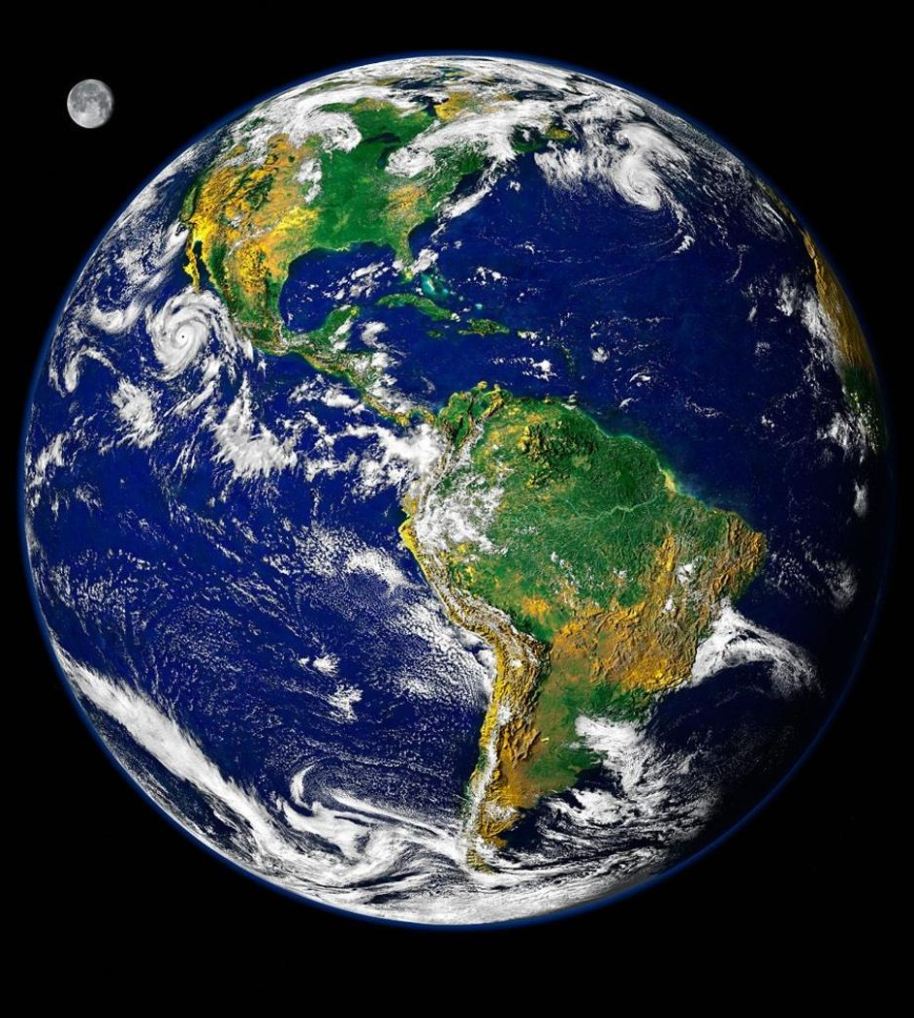
Это –наша планета Земля. Синие пятна на нашей планете – это вода – моря и океаны. Зеленые пятнышки – это зеленые леса и луга. Коричневые пятна – это горы. А маленький кружок около Земли – это Луна, спутник Земли.

Slide 11
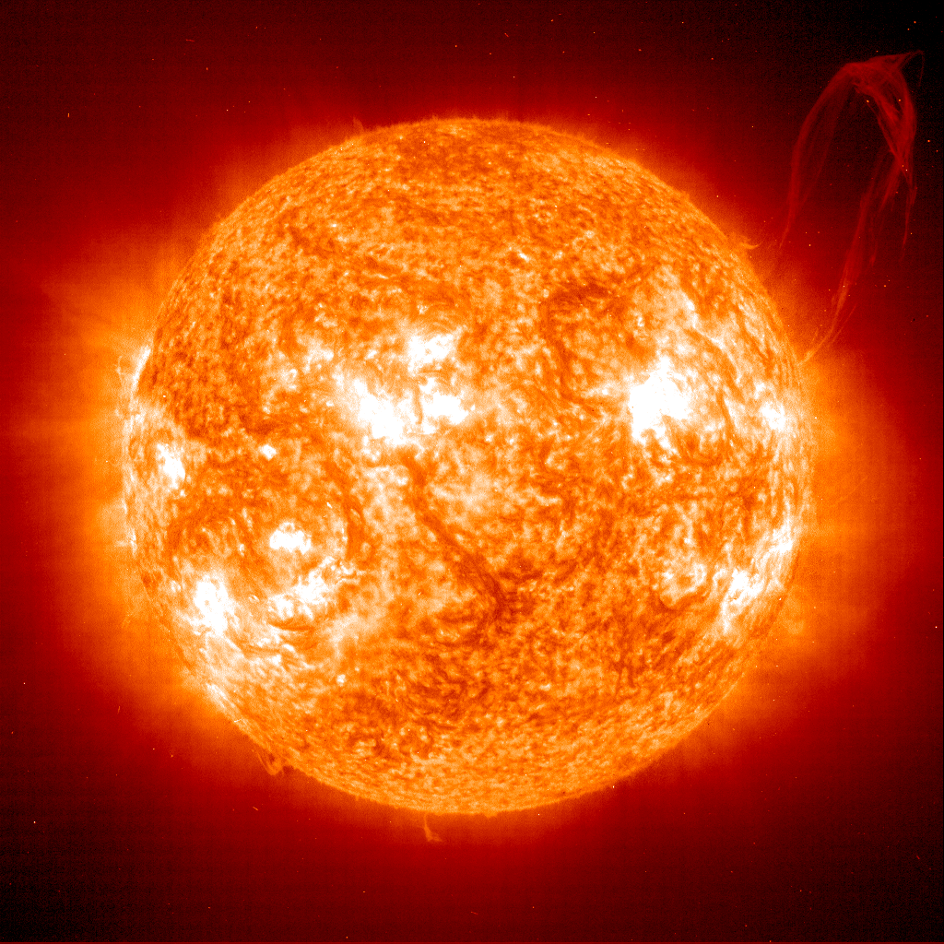
А вот таким космонавты увидели Солнце – огромный раскаленный огненный шар.

Slide 12
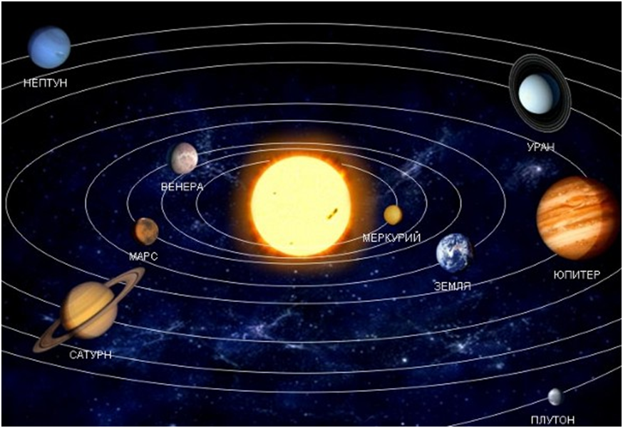
А вокруг Солнца вращаются все планеты солнечной системы.

Slide 13
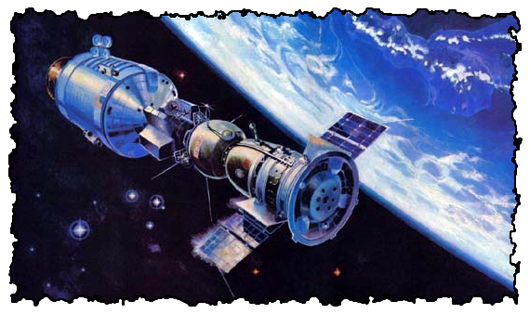
В космос запущены искусственные спутники Земли. С их помощью проводятся научные исследования. Спутники изучают магнитное поле и радиационную обстановку вблизи Земли, исследуют невидимые космические излучения, выполняют разнообразные биологические и технические эксперименты.

Slide 14
Необъятен, и до конца не изведан космос. И кто знает, может быть, кто-нибудь из вас, когда вырастет, станет его новым покорителем.

Slide 15
СТИХИ о космосе
На Луне жил звездочёт
Он планетам вёл учёт:
МЕРКУРИЙ - раз,
ВЕНЕРА - два-с,
Три - ЗЕМЛЯ,
Четыре - МАРС,
Пять - ЮПИТЕР,
Шесть - САТУРН,
Семь - УРАН,
Восемь - НЕПТУН,
Девять - дальше всех ПЛУТОН,
Кто не видит - выйди вон!
Автор: Я.Аким
Что там за родственник Луны…
— Что там за родственник Луны,
Племянник или внучек,
Мелькает между тучек?
— Да это спутник!
— Вот те раз!
— Он спутник каждого из нас
И в целом — всей Земли.
Руками спутник сотворен,
А после на ракете
Доставлен в дали эти.
(Ю. Яковлев)

Slide 16
Ракета
Вот так pадyга на небе –
Шёлковый yзоp!
Hy и pадyга на небе,
Как цветной ковёp!
А над pадyгой – pакета
Взмыла к небесам.
Вот такyю же pакетy
Я постpою сам.
И на звёзднyю доpожкy
Полечy на ней,
Hабеpy я звёзд лyкошко
Мамочке моей.
(Г. Виеру)
Луноход
Прилунился лунолёт.
В лунолёте — луноход.
Цирки, кратеры и лунки
Луноходу не страшны.
Оставляет он рисунки
На поверхности Луны.
Пыли много, ветра нет.
Жить рисункам тыщу лет!
(В. Берестов)

Slide 17
Что там за родственник Луны…
— Что там за родственник Луны,
Племянник или внучек,
Мелькает между тучек?
— Да это спутник!
— Вот те раз!
— Он спутник каждого из нас
И в целом — всей Земли.
Руками спутник сотворен,
А после на ракете
Доставлен в дали эти.
(Ю. Яковлев)
Звездный дом
Стартуют в космос корабли –
Вслед за мечтою дерзновенной!
Как здорово, что мы смогли
В просторы вырваться Вселенной!
Приятно всё же сознавать
Себя жильцами в Звёздном Доме,
В Миры как в комнаты шагать –
Через порог на космодроме.
(В. Астеров)

Slide 18
Работа с родителями и детьми дистанционно
Группа «РАДУГА»

Slide 19
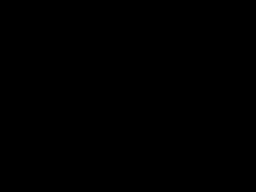
Дети просмотрели видео урок об удивительном загадочном Космосе, Где была поставлена ЦЕЛЬ; формирование представлений детей о Солнечной системе. уточнить и расширить знания детей о планетах и Солнце развивать познавательный интерес детей, их внимание и память, речь, умение наблюдать и анализировать . Воспитать бережное отношение к своей планете.
Видео занятие «КОСМОС» Энциклопедия для детей

Slide 20
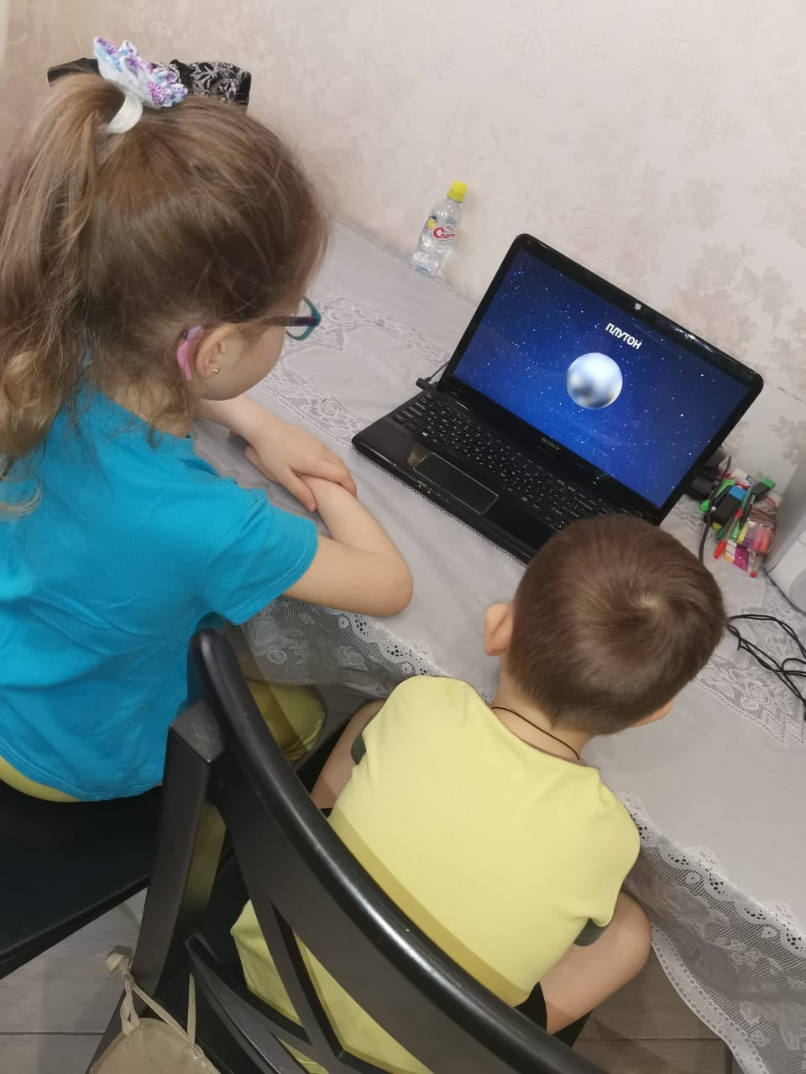
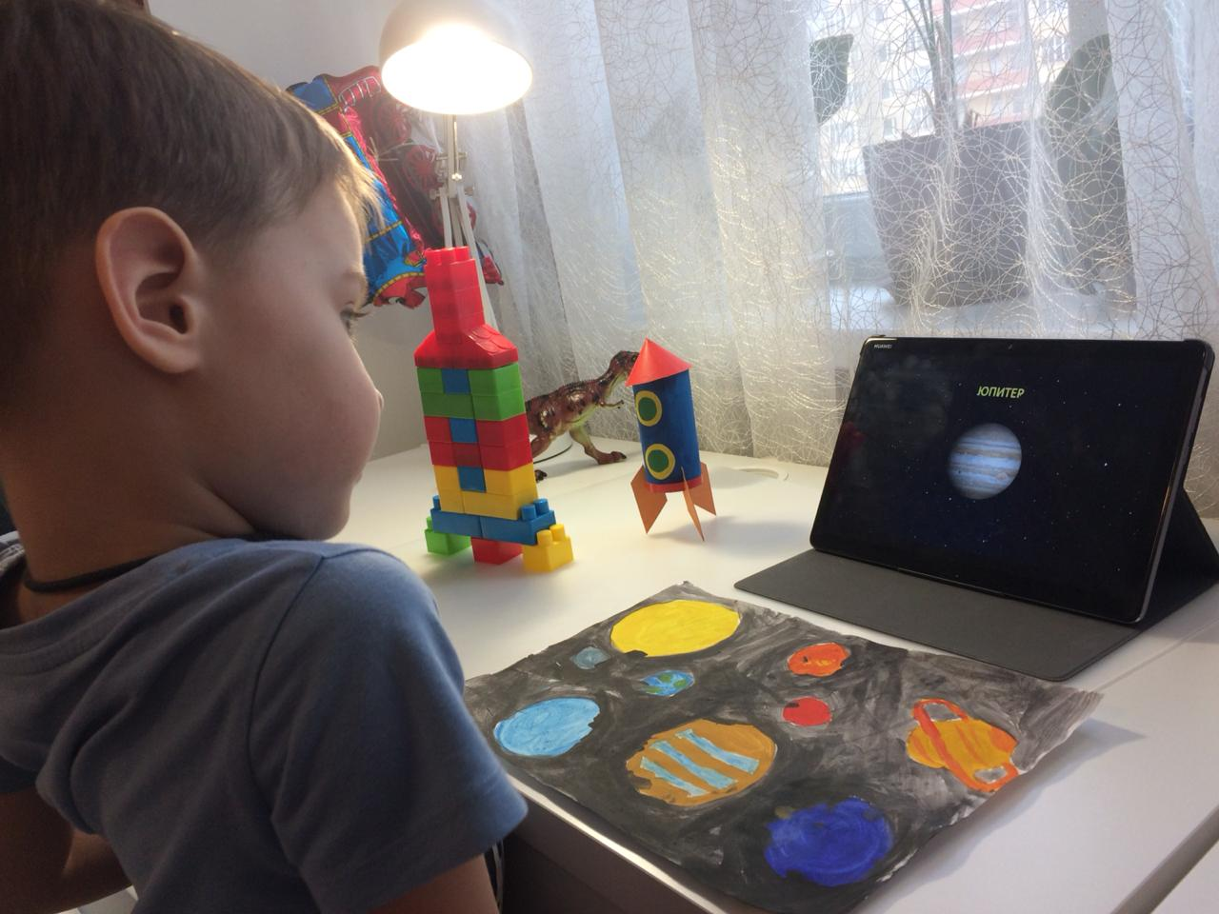
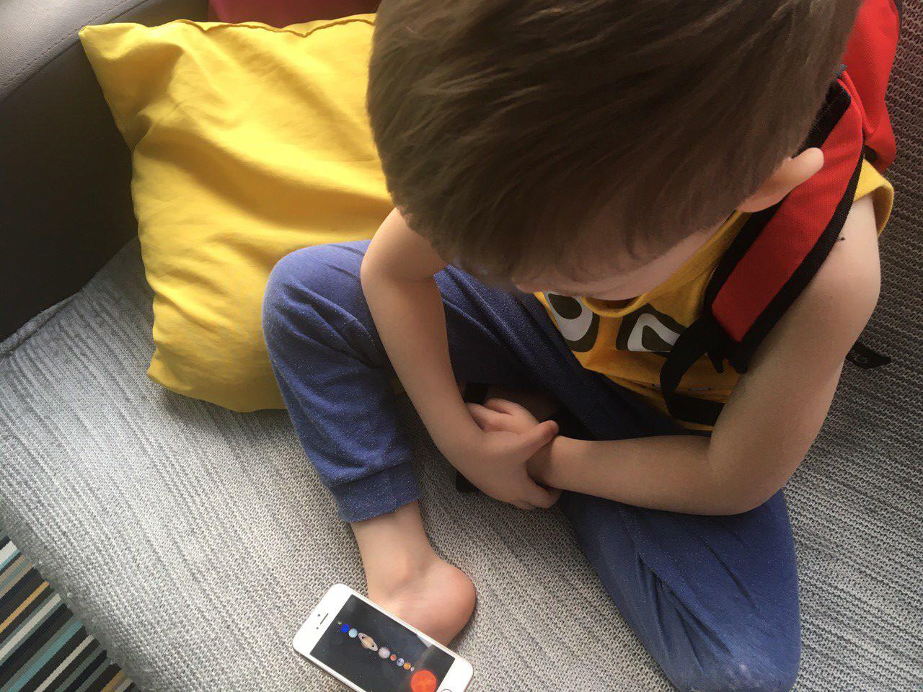

Slide 21
2. Видео занятие
«Как нарисовать КОСМОС поэтапно»
Цель: знакомство с нетрадиционной техникой рисования. Использование нетрадиционных способов рисования, в результате чего получаются удивительные, волшебные, сказочные картины. совершенствовать умение и навыки детей в свободном экспериментировании с изобразительным материалом. Развивать наблюдательность, воображение и фантазию.
Дети с интересом просмотрели видео урок и преступили рисовать свои космические шедевры. Родители тоже помогали своим маленьким художникам. Каждый ребенок подошел с творческим подходом. Также проявили творческую активность братишки и сестренки наших воспитанников.

Slide 23
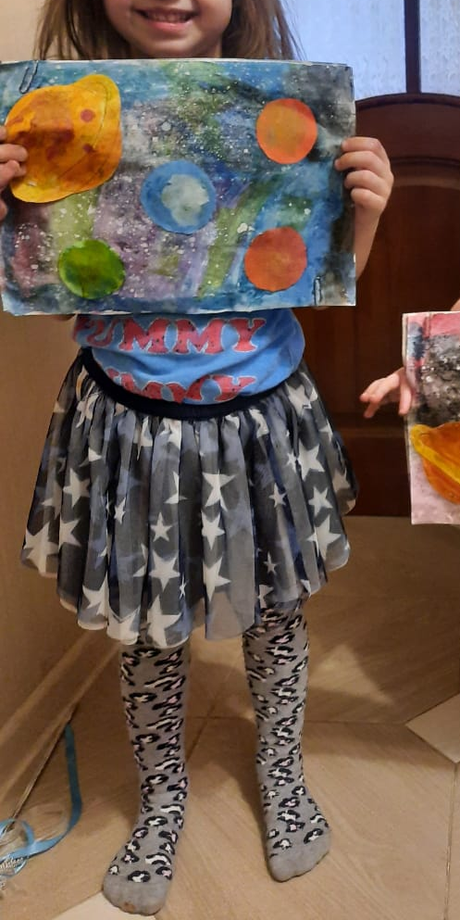
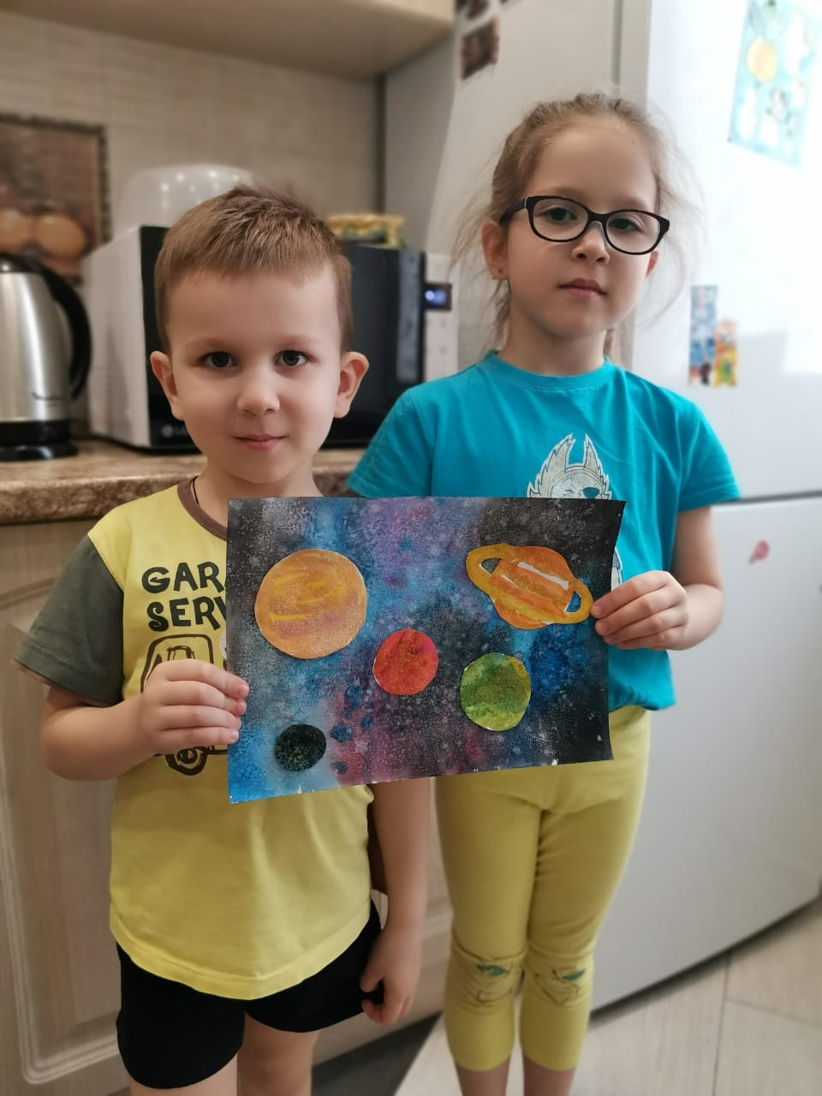
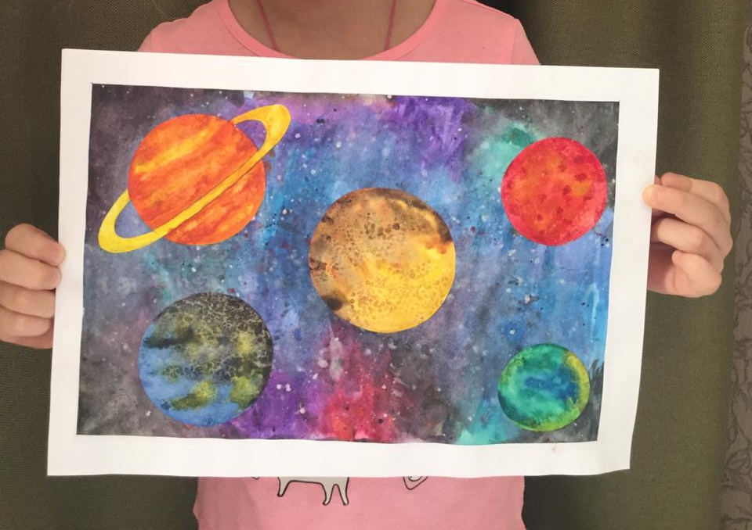

Slide 24
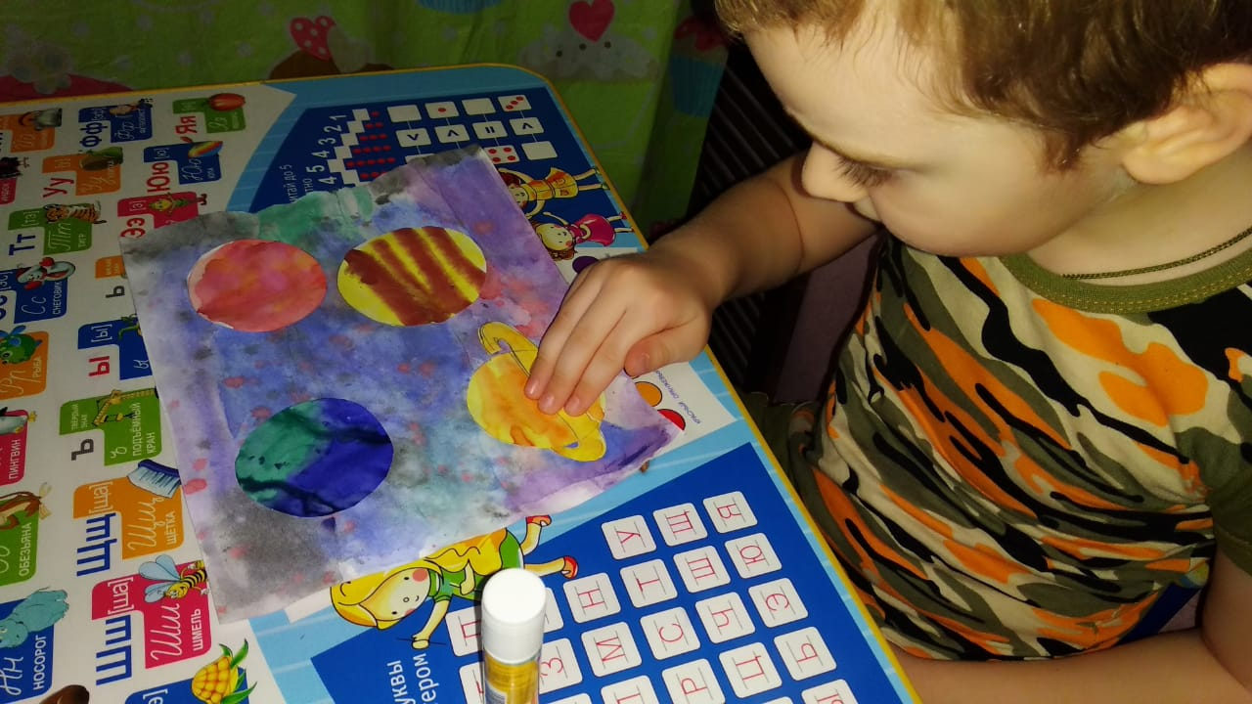
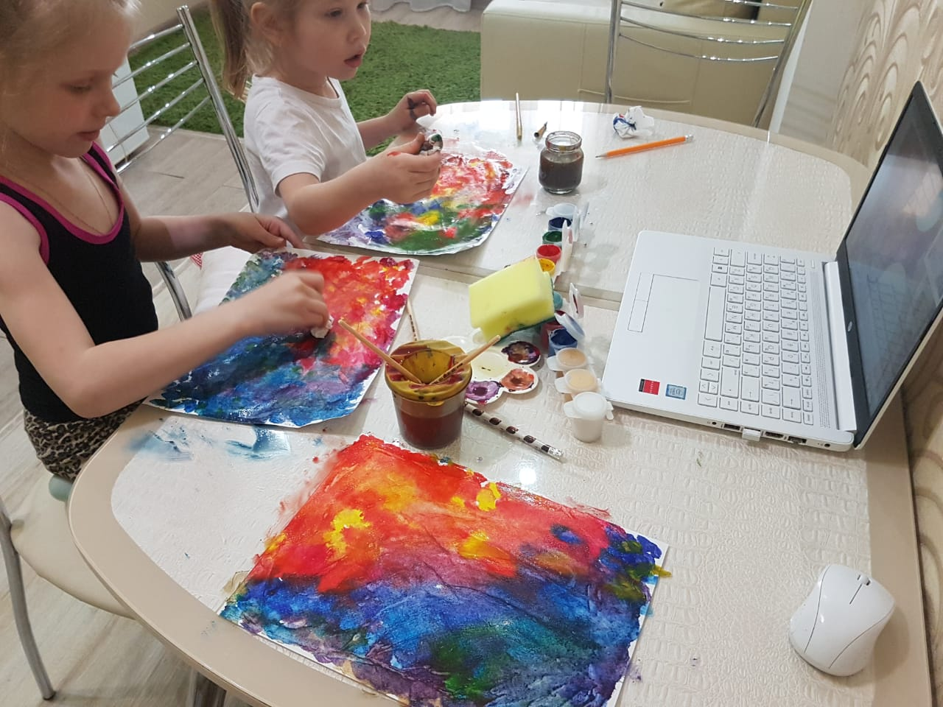

Slide 25
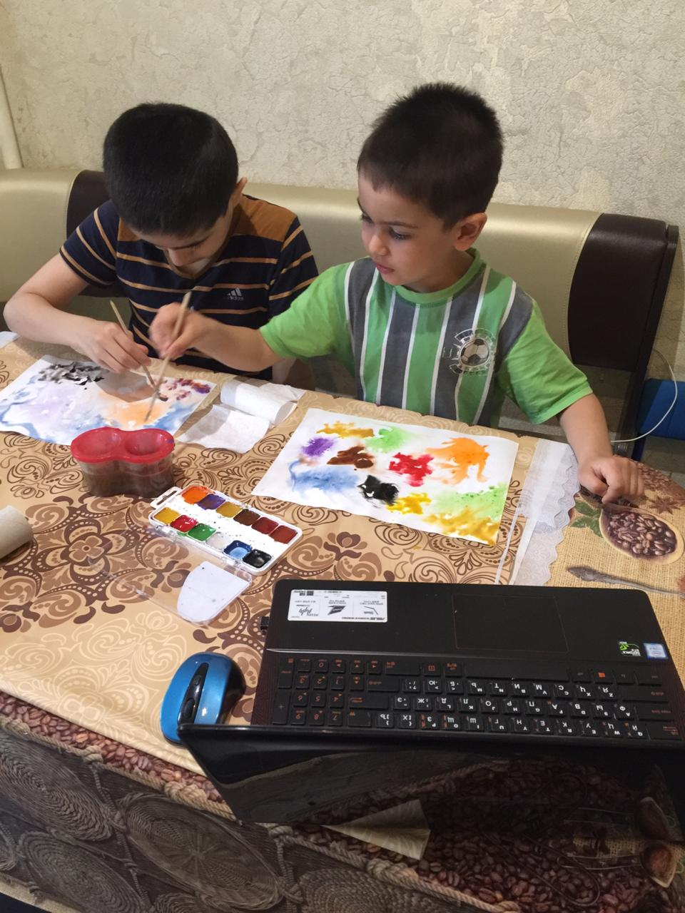
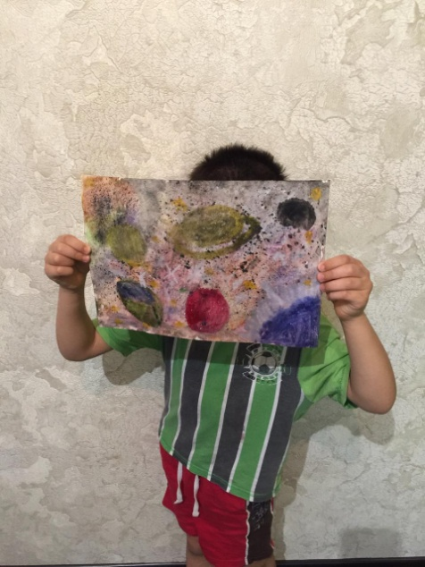

Slide 26
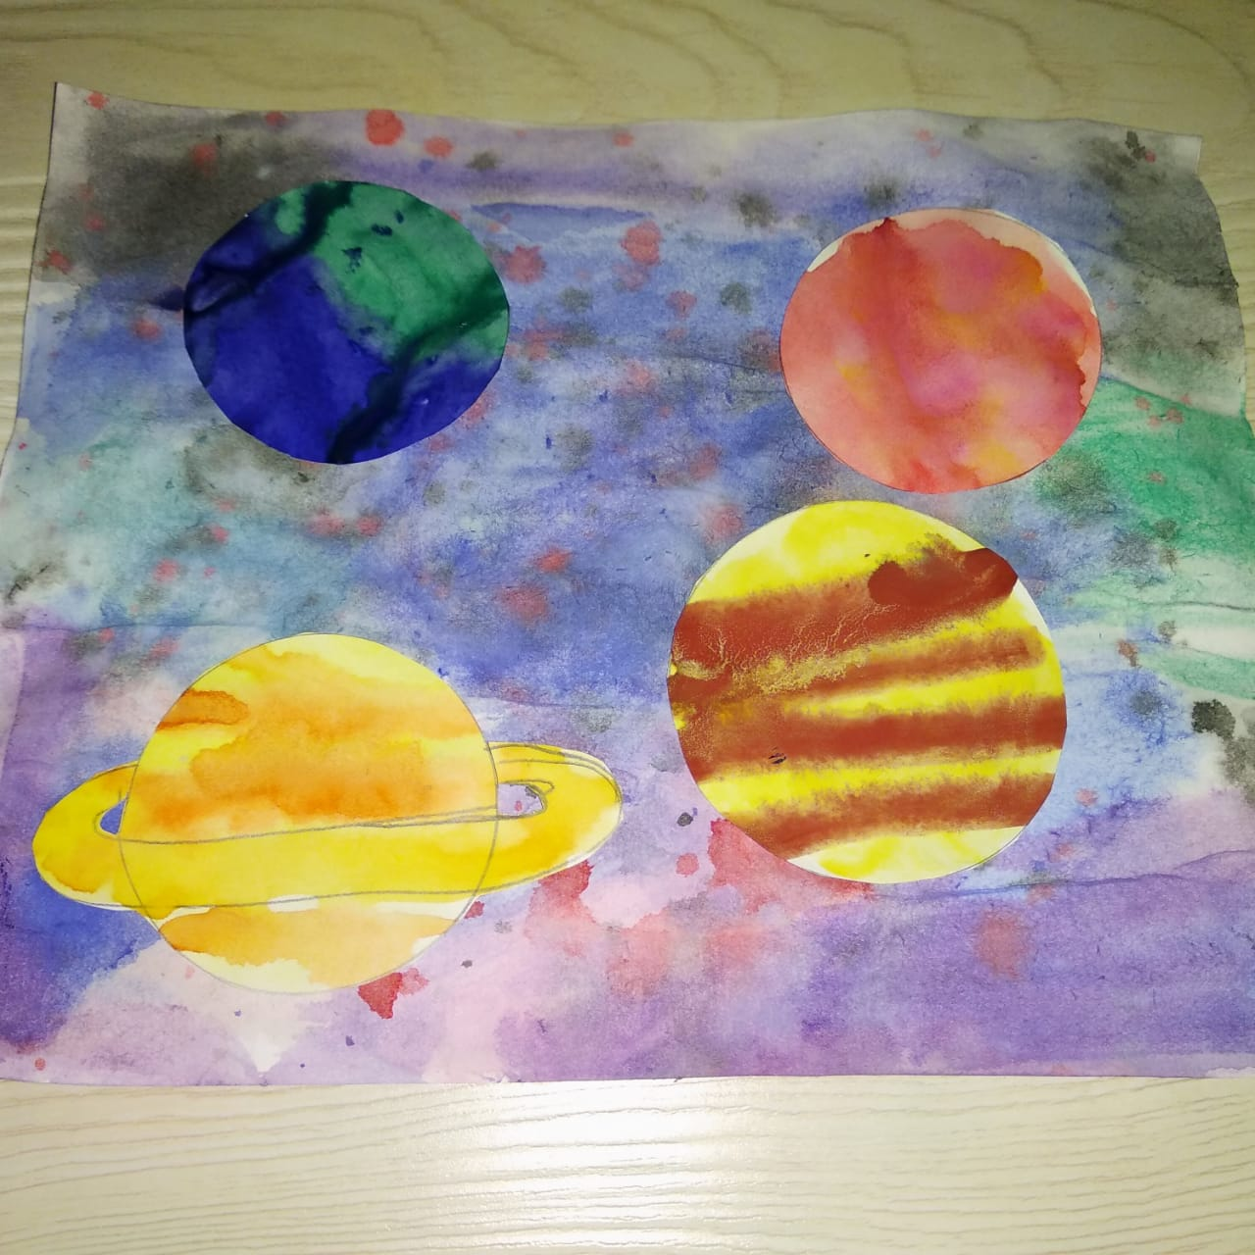
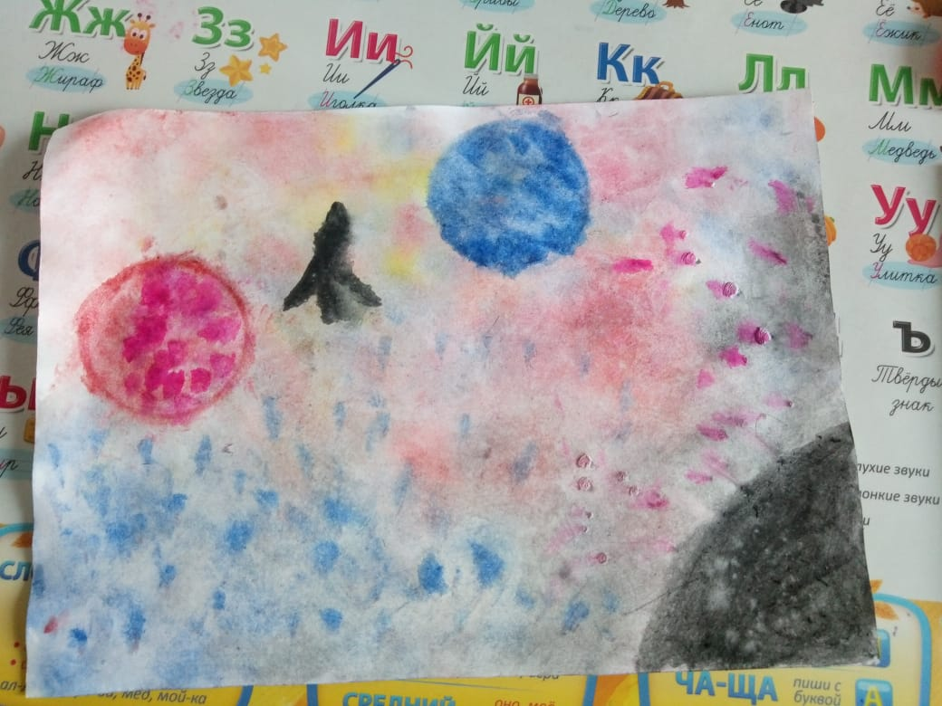
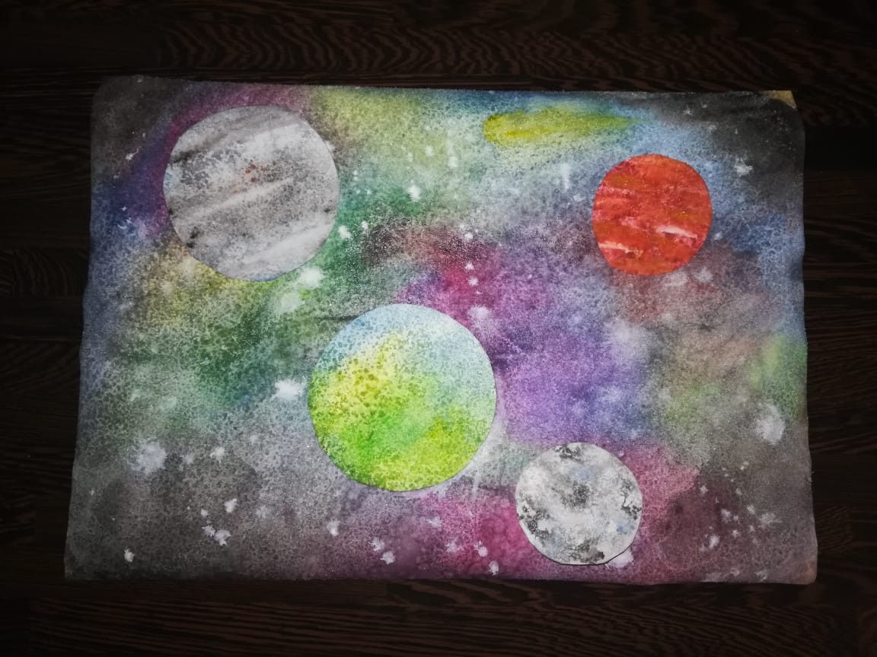
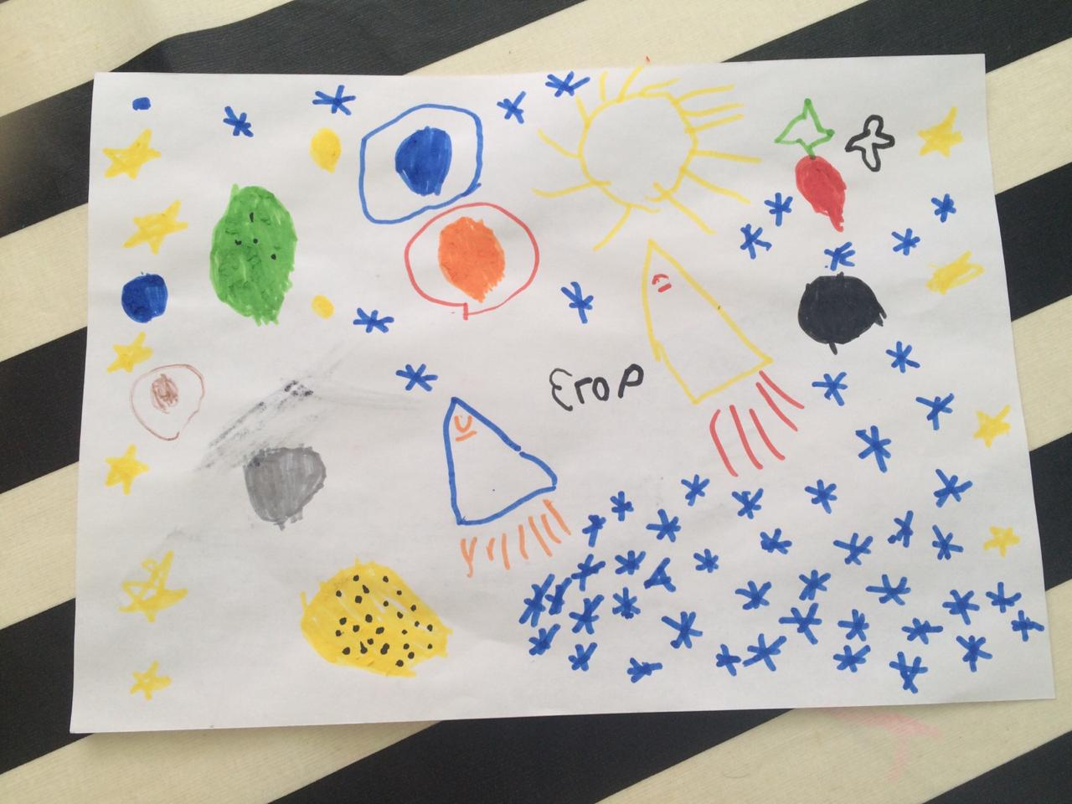

Slide 27
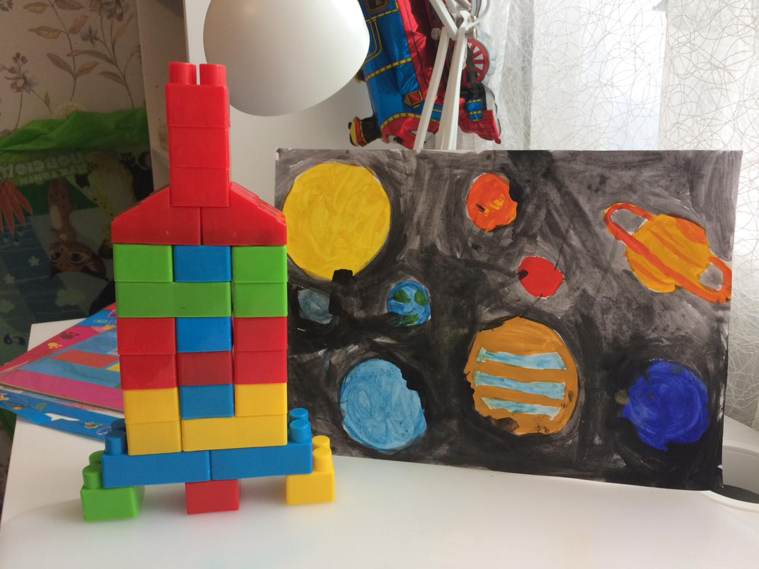
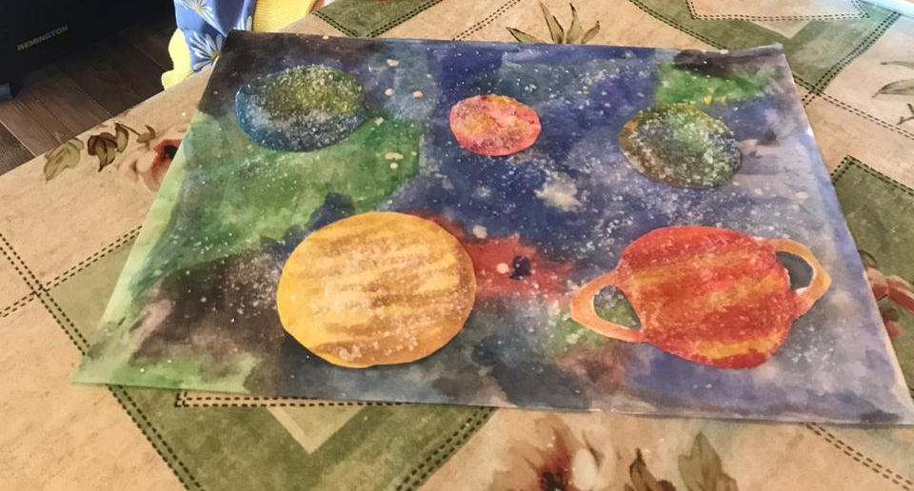

Slide 28
3. Видео занятие
«Умелые ручки: ракета из бумаги»

Slide 29
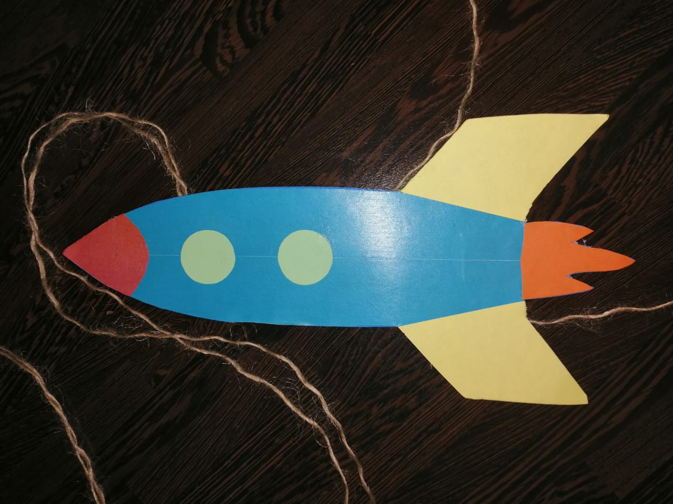
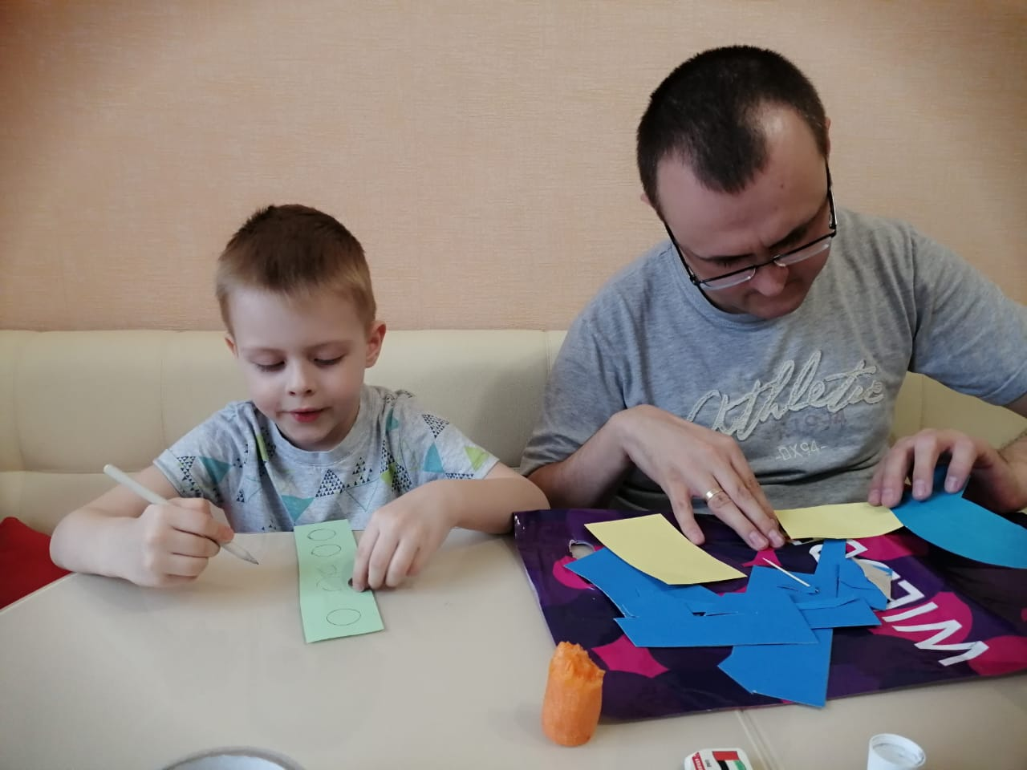
Совместная деятельность детей и родителей, а также и самостоятельная деятельность . Учить создавать в творческо-конструктивной деятельности простейшие конструкции как образы окружающего мира. Создавать условия для развития, наглядно-образного мышления, вызывать и поддерживать устойчивый интерес к занятиям художественным творчеством.

Slide 30
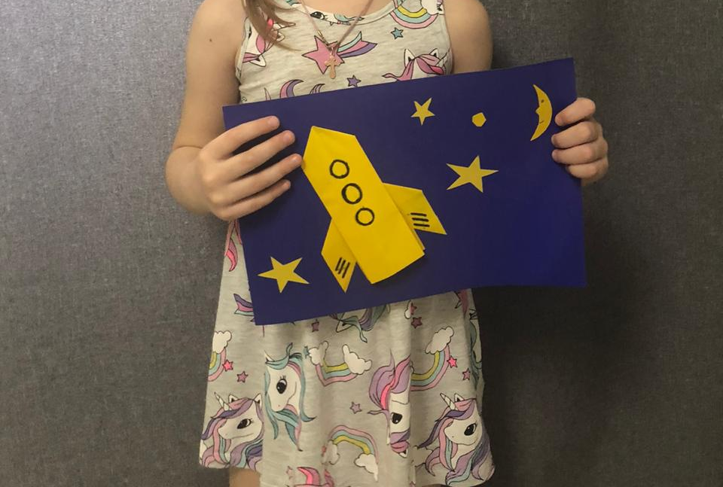
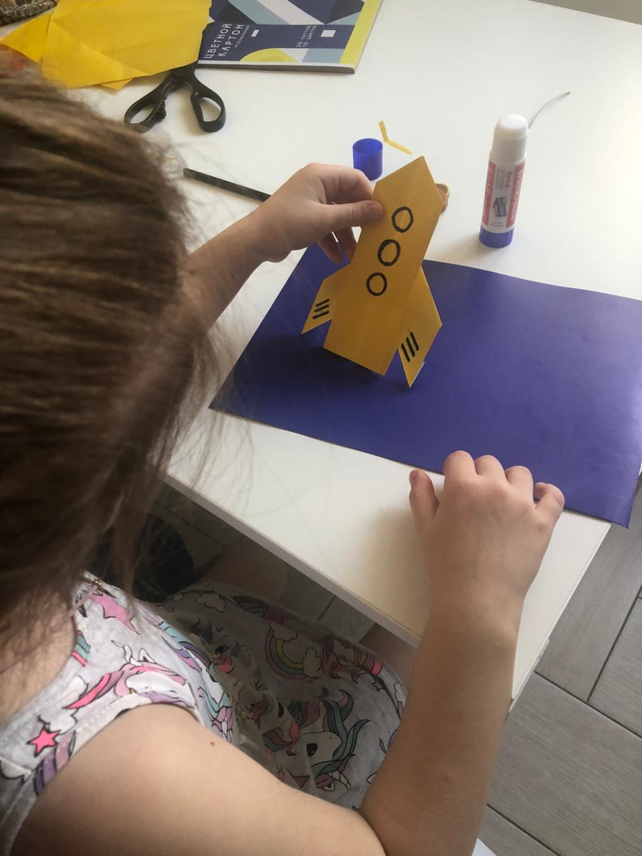

Slide 31
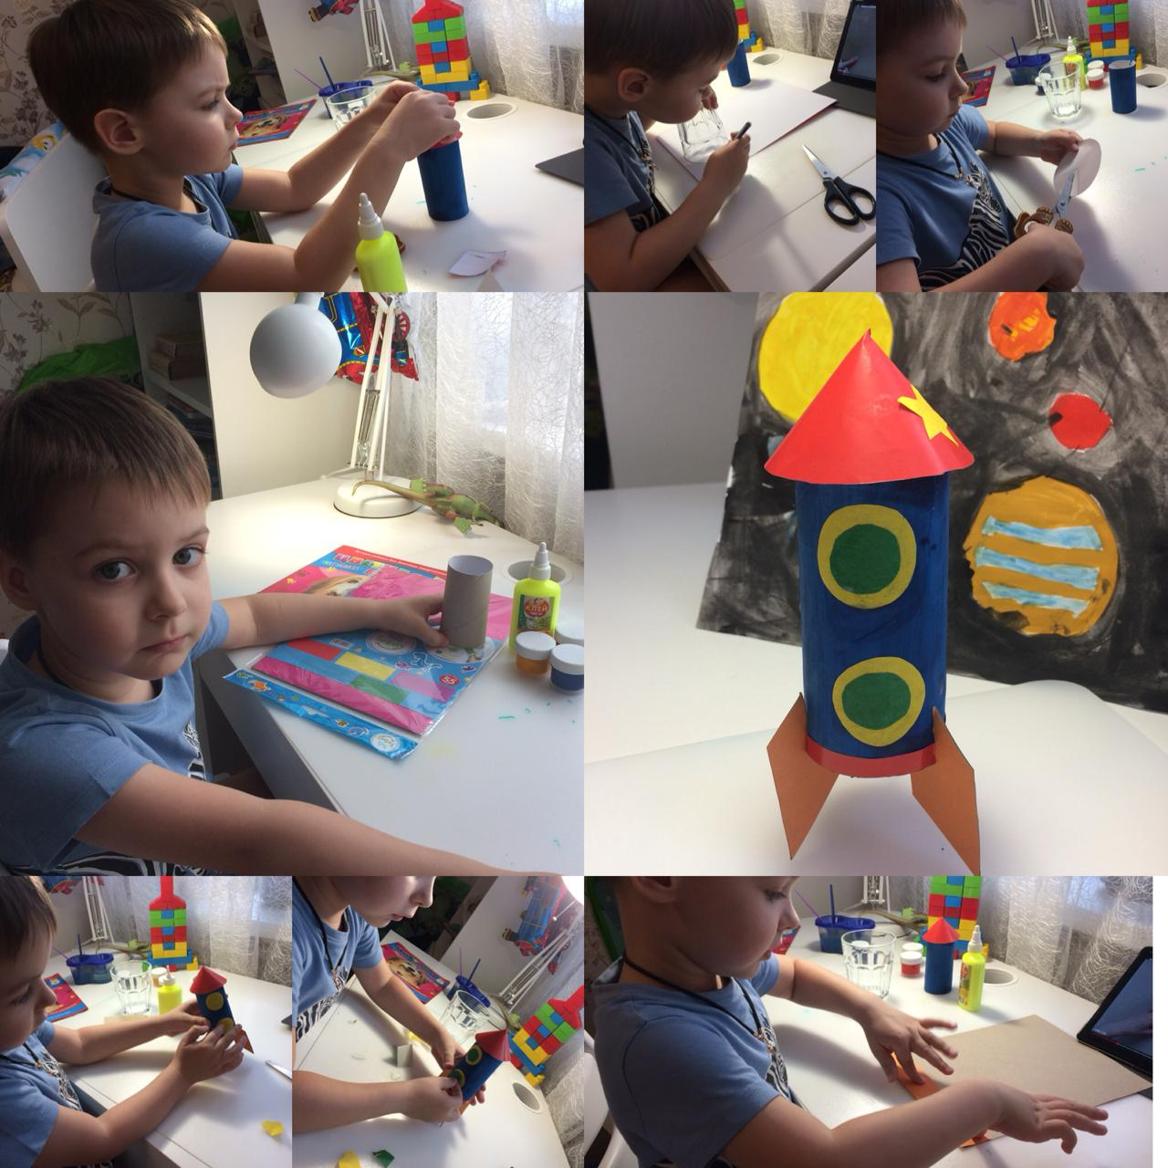

Slide 32
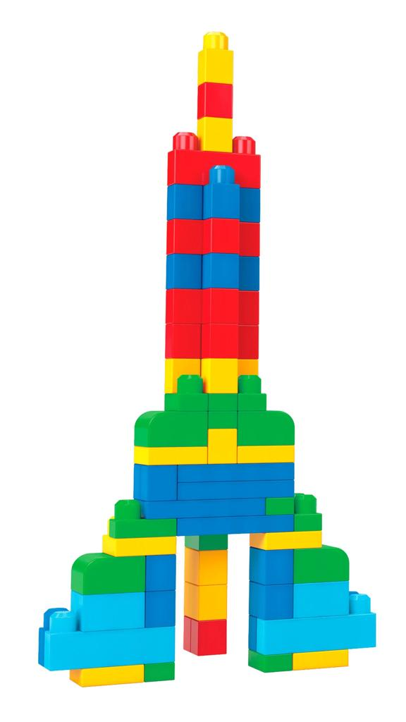
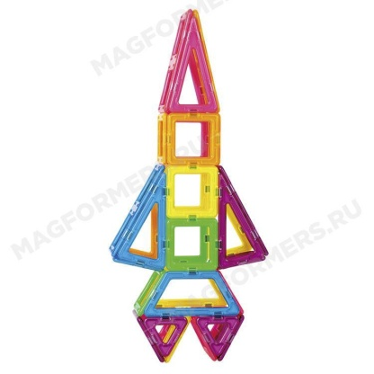
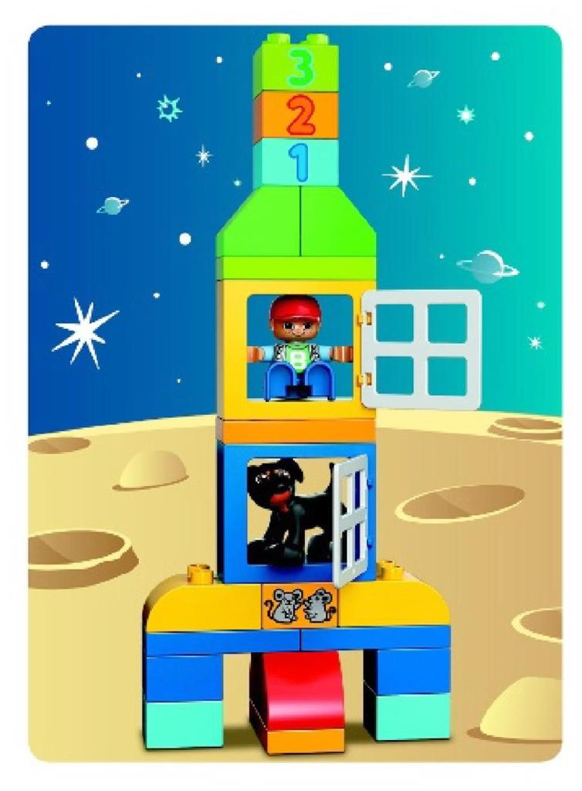
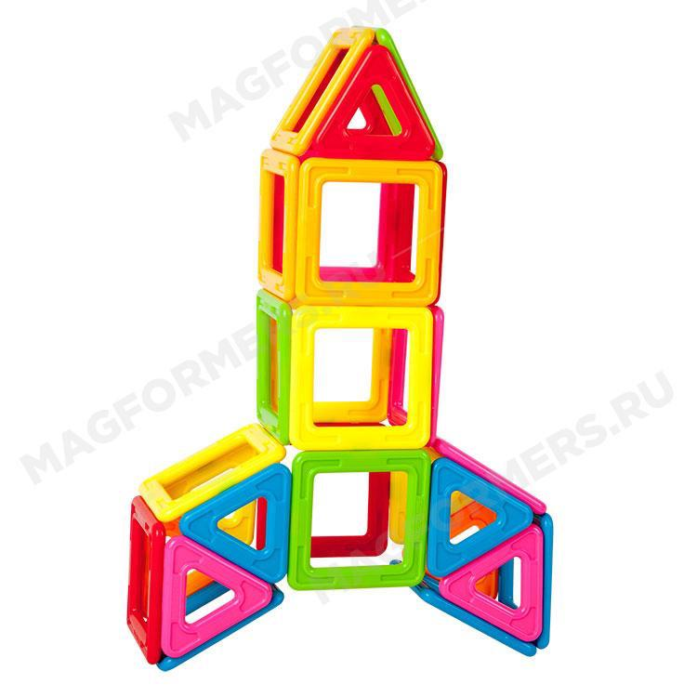
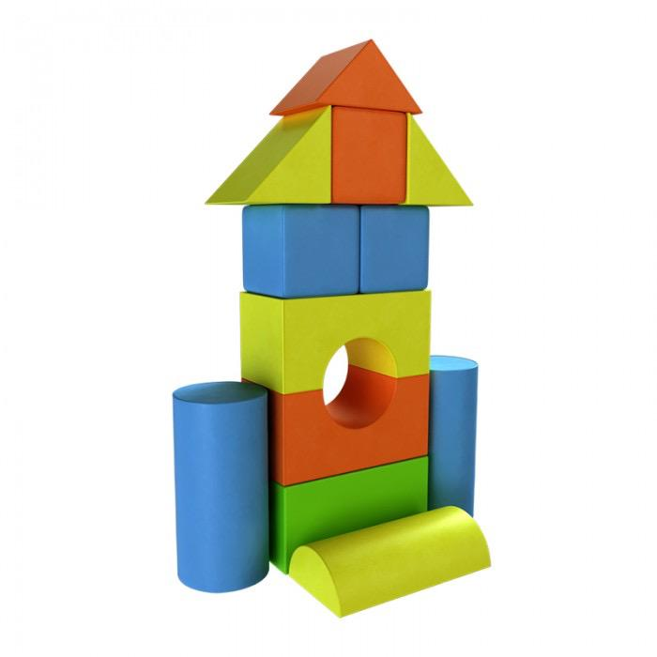
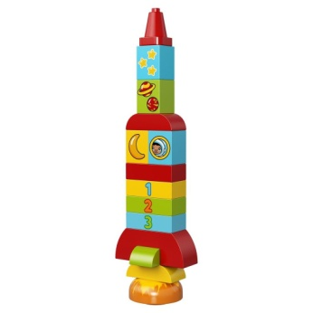
4. Занятие Конструирование
«Космические фантазии»
Цель; Развитие способности детей к наглядному моделированию через конструктор "LEGO",магнитный конструктор и кубики.
Способствовать умению осуществлять элементарный анализ объектов, выделять целое и части; передавать характерные особенности постройки, опираясь на схему. Закрепить умение детей строить по образцу.
А кто-то из ребят решил построить свою ракету из «будущего», на который бы он сам не против полететь в этот загадочный и таинственный космос.

Slide 33
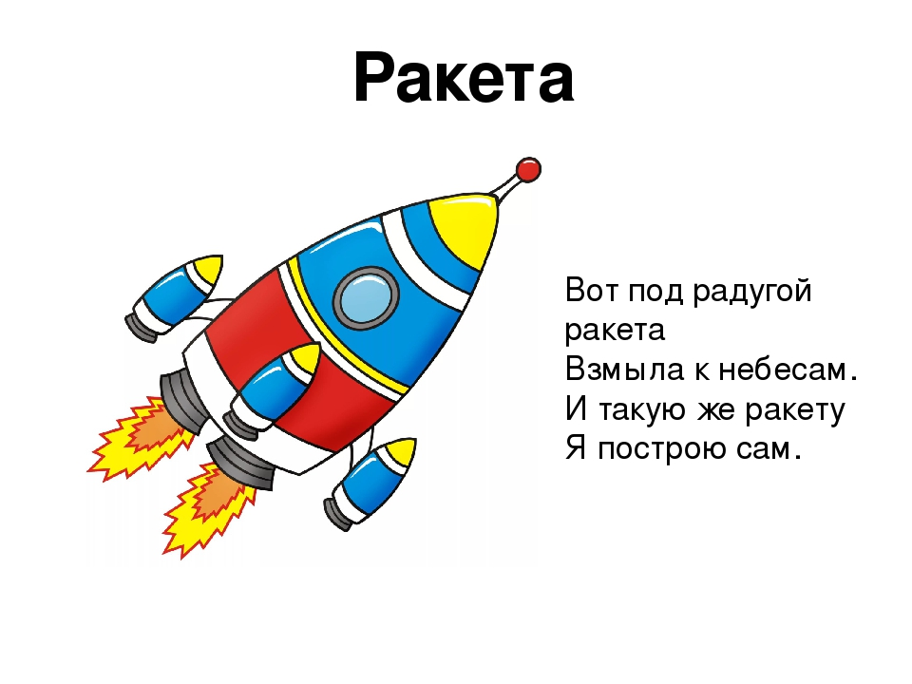

Slide 34
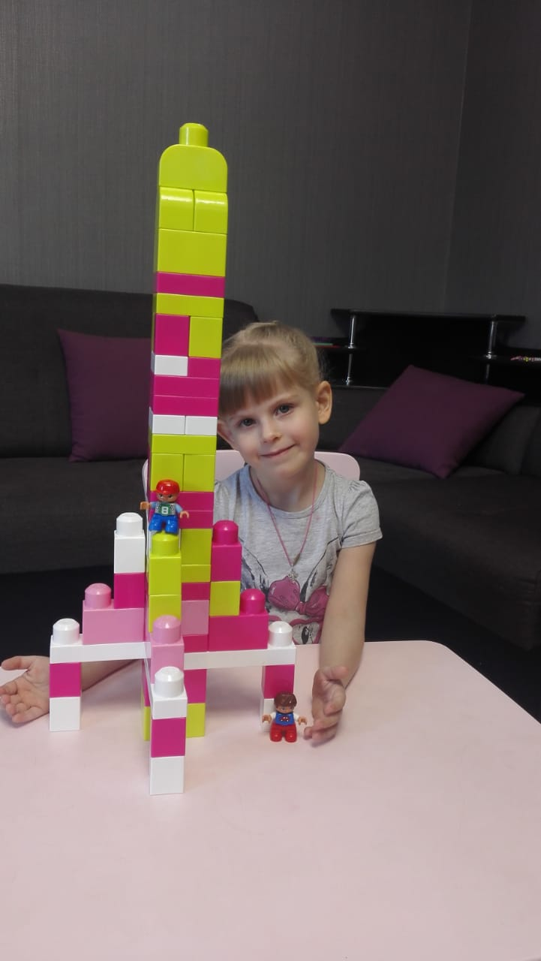

Slide 35
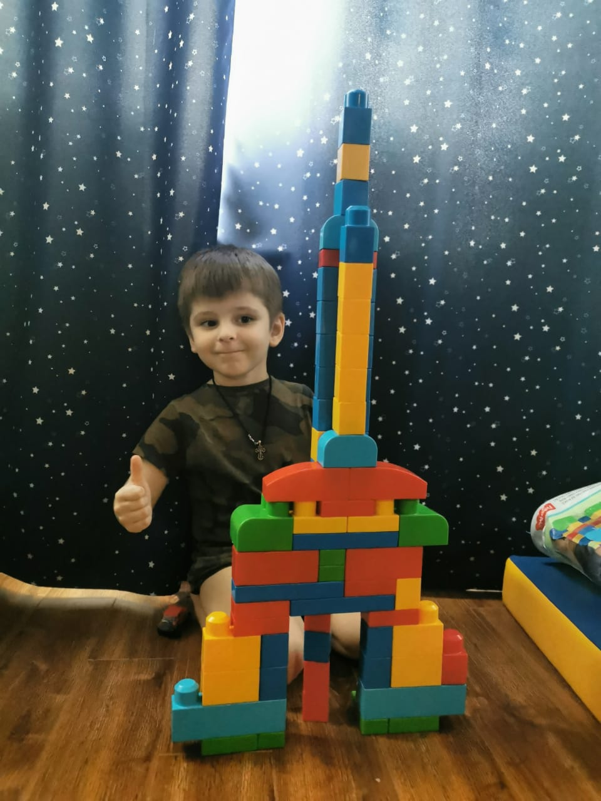

Slide 36
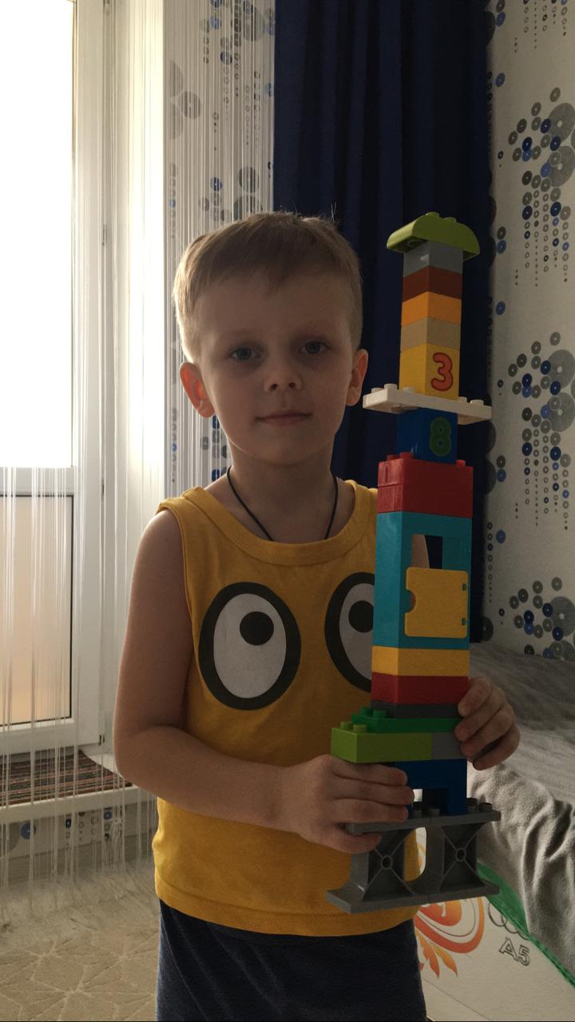
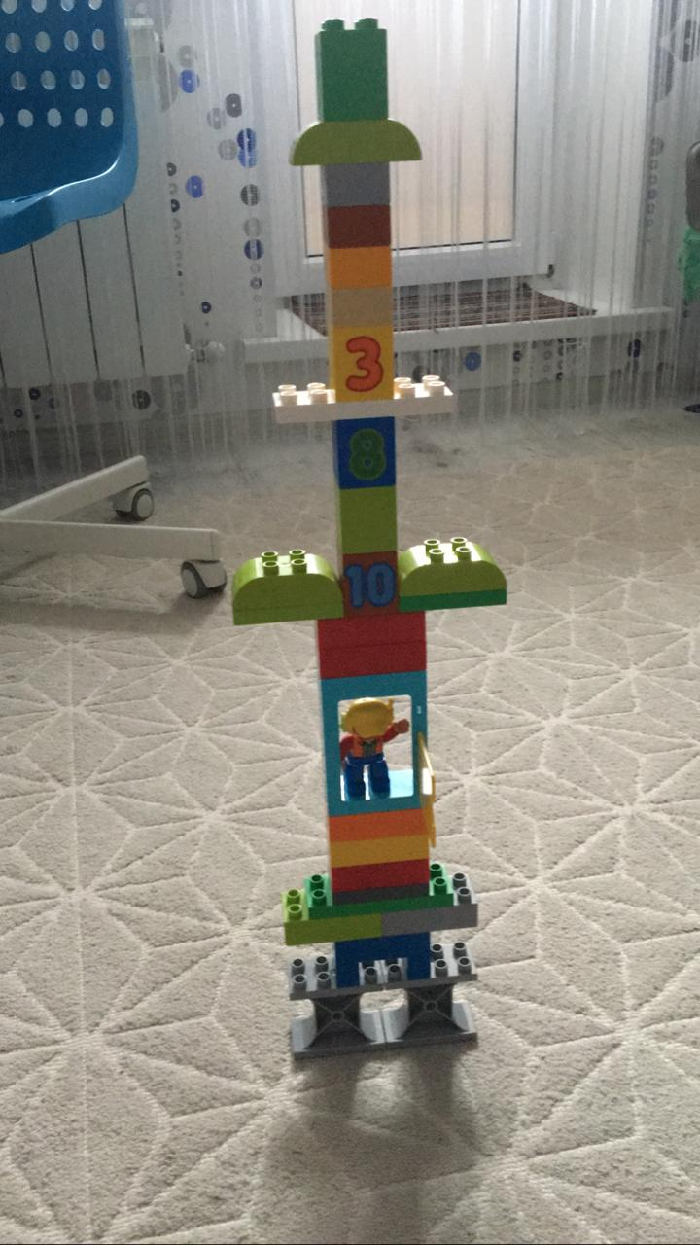

Slide 37
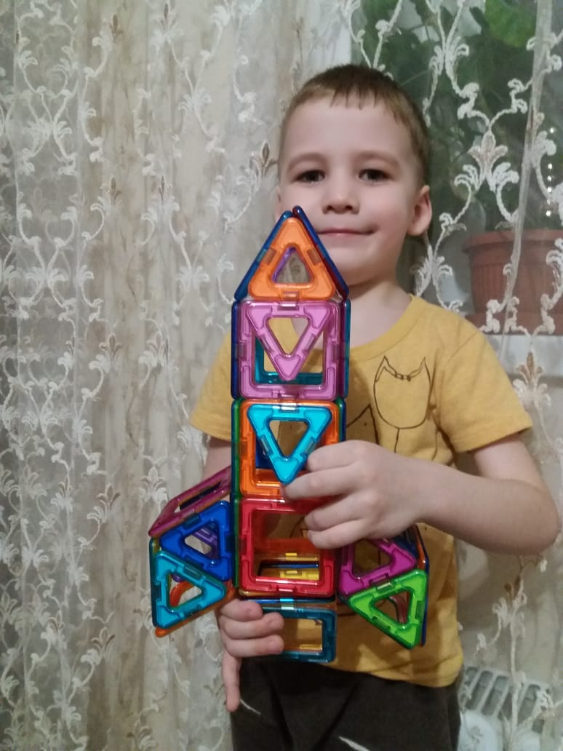
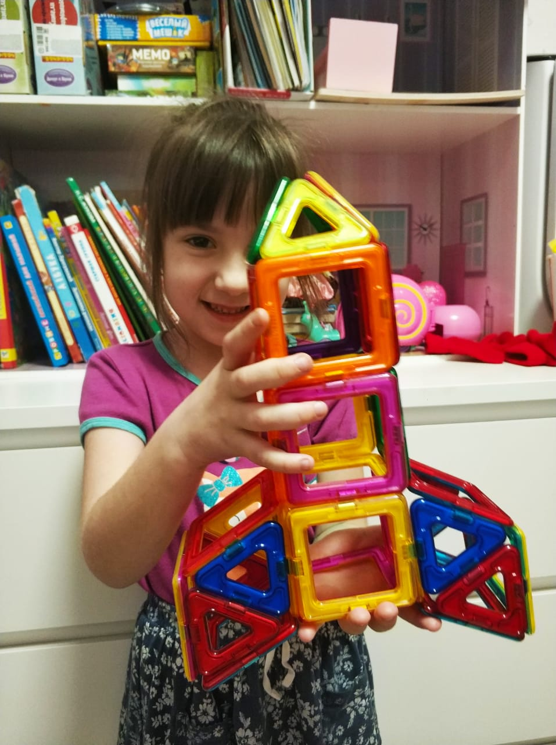

Slide 38
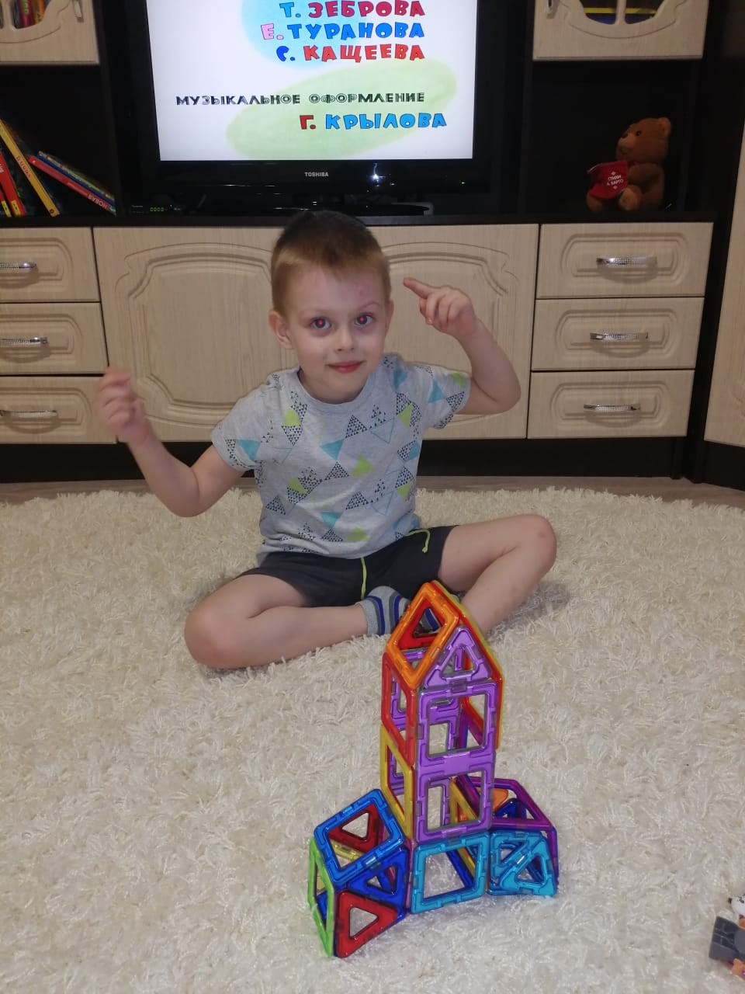
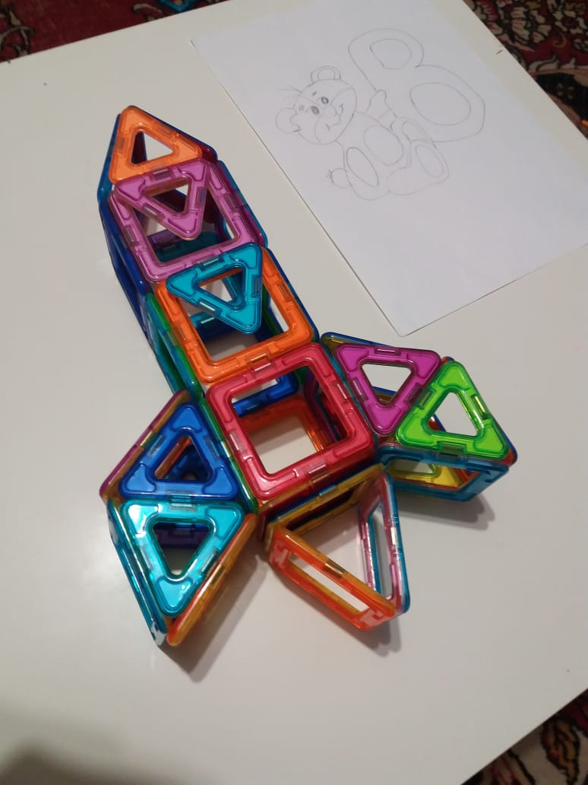

Slide 39
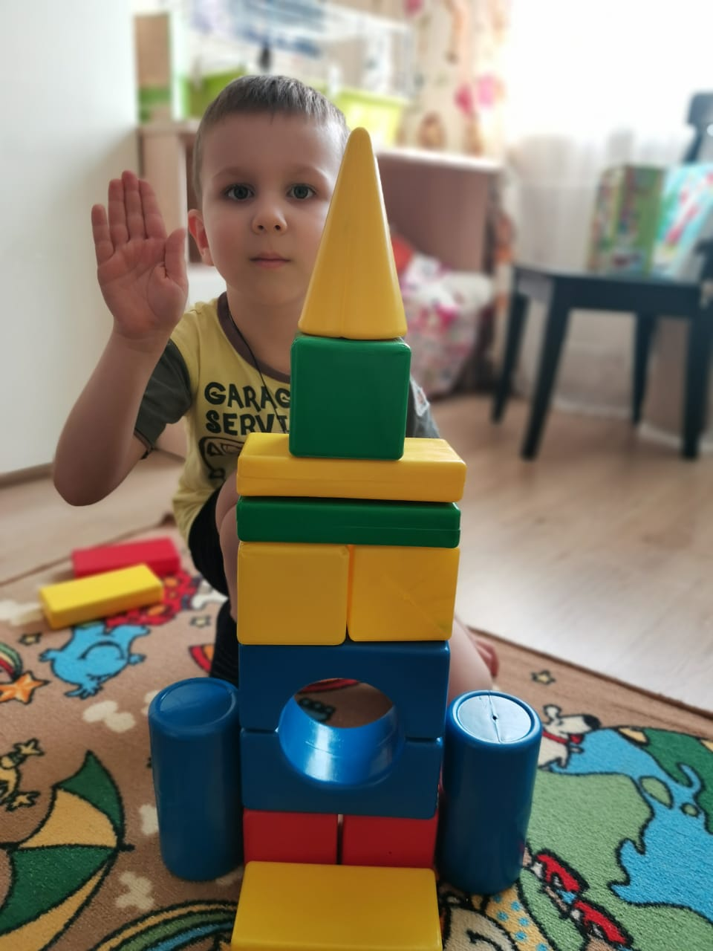

Slide 40
ЗАГАДКИ
Сверкая огромным хвостом в темноте,
Несется среди ярких звезд в пустоте,
Она не звезда, не планета, Загадка Вселенной…
(Комета)
До Луны не может птица
Долететь и прилуниться,
Но зато умеет это
Делать быстрая…
(Ракета)
В небе я свечусь нередко,
Ваша ближняя соседка.
Я Меркурию сестра,
И на мне всегда жара.
(Венера)
Освещает ночью путь,
Звездам не дает заснуть.
Пусть все спят, ей не до сна,
В небе светит нам…
(Луна)

Slide 41
Бродит одиноко
Огненное око.
Всюду, где бывает,
Взглядом согревает.
(Солнце)
Планета голубая,
Любимая, родная.
Она твоя, она моя,
А называется…
(Земля)
Океан бездонный, океан бескрайний, Безвоздушный, темный и необычайный,
В нем живут вселенные, звезды и кометы, Есть и обитаемые, может быть, планеты.
(Космос)
Человек сидит в ракете.
Смело в небо он летит,
И на нас в своем скафандре
Он из космоса глядит. (Космонавт)
По темному небу рассыпан горошек Цветной карамели из сахарной крошки,
И только тогда, когда утро настанет,
Вся карамель та внезапно растает.
(Звезды)

Slide 42
Спасибо за внимание.

